Slide 1



CHÀO MỪNG CÁC EM HỌC SINH ĐẾN VỚI BÀI GIẢNG HÔM NAY!

Slide 2



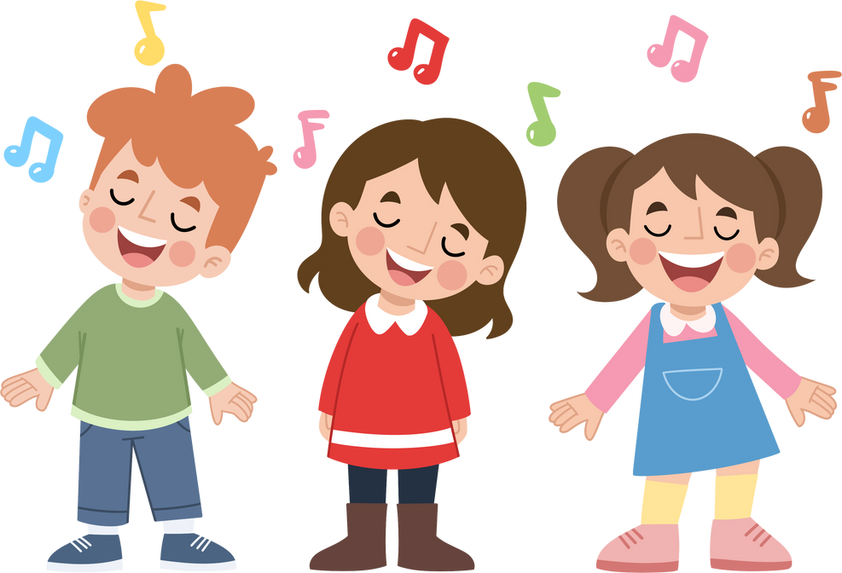

KHỞI ĐỘNG
Cả lớp lắng nghe, hát và vận động theo bài hát Áo trắng đến trường

Slide 3




LÀM VIỆC CÁ NHÂN
Sau khi hát xong bài hát, trả lời câu hỏi: Em có cảm nhận gì sau khi hát bài này?

Slide 4
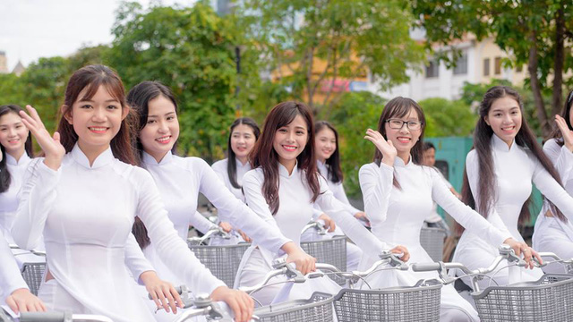
KẾT LUẬN
Áo trắng đến trường là bài hát trong trẻo, vui tươi về tuổi học trò, về bạn bè và thầy cô.

Slide 5





Hoạt động giáo dục theo chủ đề
Chủ đề 1: Xây dựng nhà trường và phát triển các mối quan hệ

Slide 6



NỘI DUNG BÀI HỌC
Hoạt động 1: Tìm hiểu cách nuôi dưỡng, giữ gìn và mở rộng các mối quan hệ tốt đẹp với thầy cô, các bạn
1
Hoạt động 2: Nhận biết các biểu hiện của sự hợp tác với mọi người trong hoạt động
2
3
Hoạt động 3: Nhận diện mâu thuẫn trong mối quan hệ bạn bè
4
Hoạt động 4: Hợp tác với mọi người trong hoạt động
5
Hoạt động 5: Giải quyết mâu thuẫn trong mối quan hệ với các bạn

Slide 7
NỘI DUNG BÀI HỌC
Hoạt động 6: Thực hiện các hoạt động theo chủ đề của Đoàn Thanh niên Cộng sản Hồ Chí Minh
6
Hoạt động 7: Nuôi dưỡng, giữ gìn và mở rộng các mối quan hệ tốt đẹp với thầy cô và các bạn
7
Hoạt động 8: Đánh giá ý nghĩa của hoạt động phát triển các mối quan hệ và xây dựng truyền thống nhà trường
8
9
Hoạt động 9: Xây dựng lớp học hạnh phúc, trường học hạnh phúc

Slide 8




Hoạt động 1:
Tìm hiểu cách nuôi dưỡng, giữ gìn và mở rộng các mối quan hệ tốt đẹp với thầy cô, các bạn

Slide 9






Nhiệm vụ 1: Xác định những biểu hiện của mối quan hệ tốt đẹp với thầy cô, bạn bè
Thảo luận cặp đôi
Các nhóm trao đổi với nhau và xác định những biểu hiện của mối quan hệ tốt đẹp với thầy cô, bạn bè.

Slide 10


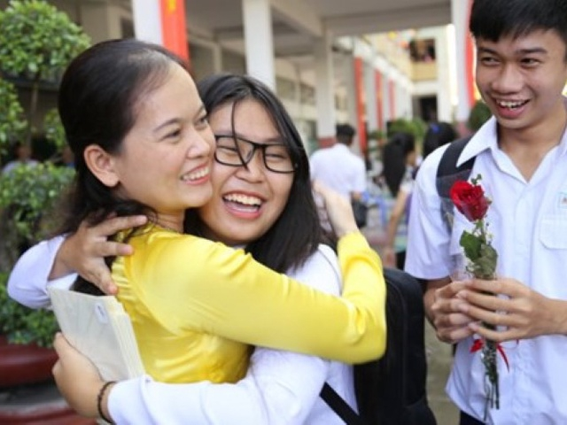


Gợi ý: Một số biểu hiện của mối quan hệ tốt đẹp với thầy cô, bạn bè có thể kể đến như:
Vui vẻ, chân thành trong giao tiếp, ứng xử với thầy cô, các bạn
Hợp tác với thầy cô, các bạn trong việc thực hiện các nhiệm vụ học tập

Slide 11
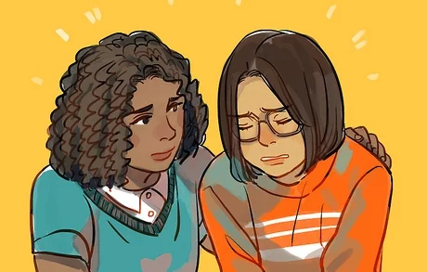
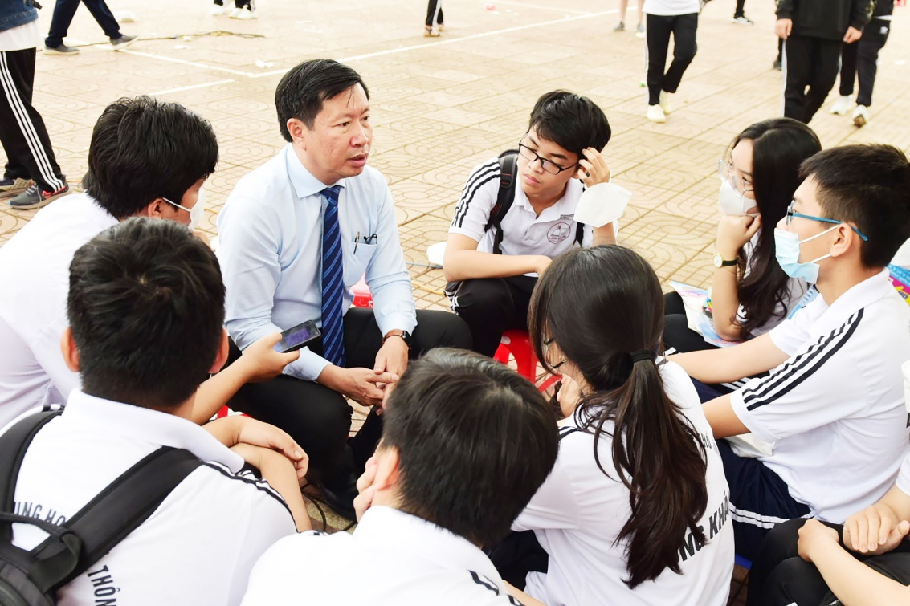
Gợi ý: Một số biểu hiện của mối quan hệ tốt đẹp với thầy cô, bạn bè có thể kể đến như:
Chia sẻ vui, buồn cùng bạn
Gần gũi, thường xuyên trò chuyện, chia sẻ với thầy cô

Slide 12

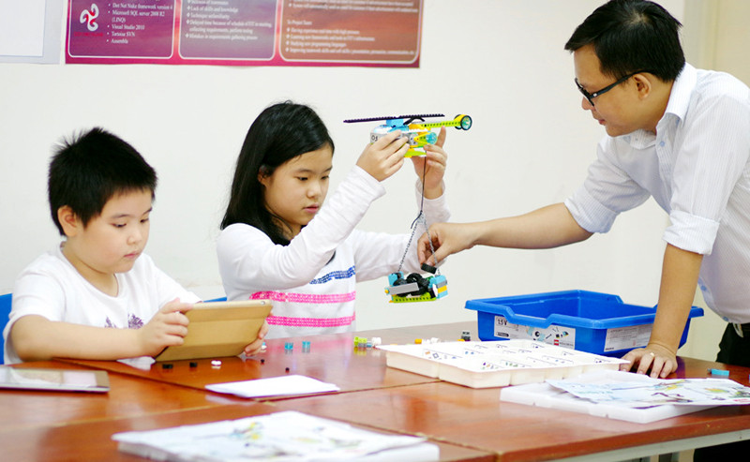
Gợi ý: Một số biểu hiện của mối quan hệ tốt đẹp với thầy cô, bạn bè có thể kể đến như:
Cùng nhau giải quyết những bất đồng trong mối quan hệ với thầy cô, các bạn
Khiêm tốn học hỏi thầy cô giáo và các bạn

Slide 13

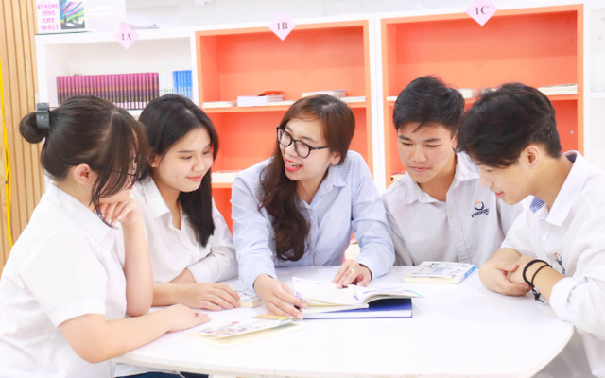
Gợi ý: Một số biểu hiện của mối quan hệ tốt đẹp với thầy cô, bạn bè có thể kể đến như:
Phát ngôn tích cực, giao tiếp cởi mở, cùng học, cùng tham gia các hoạt động với bạn
Luôn tôn trọng, lắng nghe để thấu hiểu ý kiến của thầy cô và các bạn

Slide 14

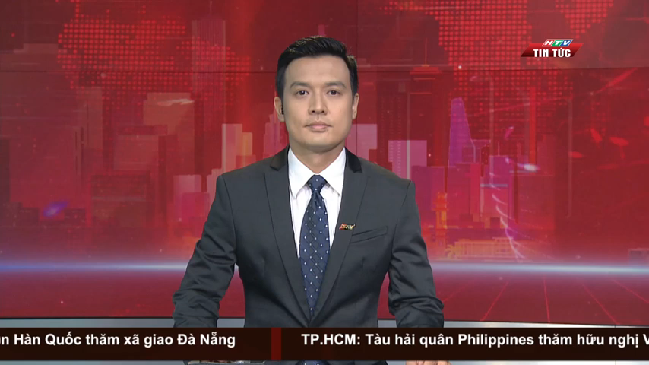
THAM KHẢO: Mời các em xem thêm video về mối quan hệ tốt đẹp với thầy cô, bạn bè:

Slide 15



KẾT LUẬN
Thầy cô và bạn bè không chỉ đi cùng chúng ta trong một khoảng thời gian ngắn, mà họ còn có thể giúp đỡ ta trong quãng đường dài lâu sau này.
Vì vậy, việc giữ gìn và mở rộng mối quan hệ tốt đẹp với thầy cô, bạn bè là điều quan trọng.

Slide 16


Nhiệm vụ 2: Trao đổi về cách nuôi dưỡng, giữ gìn và mở rộng các mối quan hệ tốt đẹp với thầy cô, các bạn
HOẠT ĐỘNG NHÓM
Cả lớp chia thành 4 nhóm, mỗi nhóm thảo luận với nhau về cách nuôi dưỡng, giữ gìn và mở rộng các mối quan hệ tốt đẹp với thầy cô, các bạn.

Slide 17
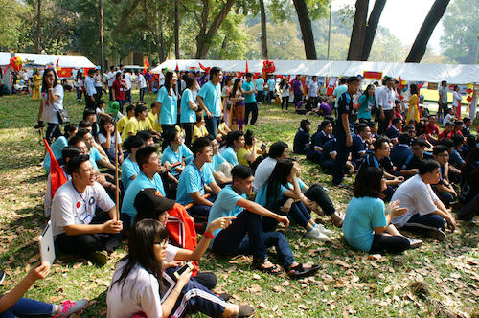
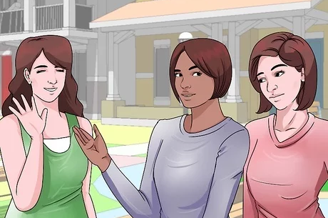
Gợi ý: Một số cách nuôi dưỡng, giữ gìn và mở rộng các mối quan hệ tốt đẹp với thầy cô, các bạn có thể kể đến như:
Tích cực tham gia các hoạt động chung do lớp, trường tổ chức
Chủ động kết nối, xây dựng các mối quan hệ mới

Slide 18


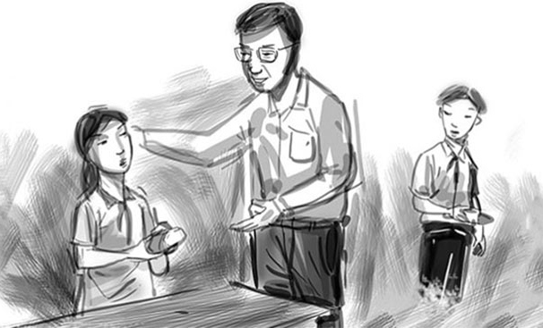
Gợi ý: Một số cách nuôi dưỡng, giữ gìn và mở rộng các mối quan hệ tốt đẹp với thầy cô, các bạn có thể kể đến như:
Chủ động tháo gỡ khó khăn, mâu thuẫn trong các mối quan hệ
Tôn trọng, lắng nghe ý kiến của thầy cô, các bạn
Thể hiện sự quan tâm đến thầy cô, các bạn

Slide 19

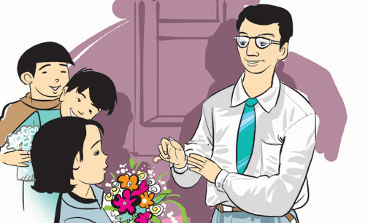
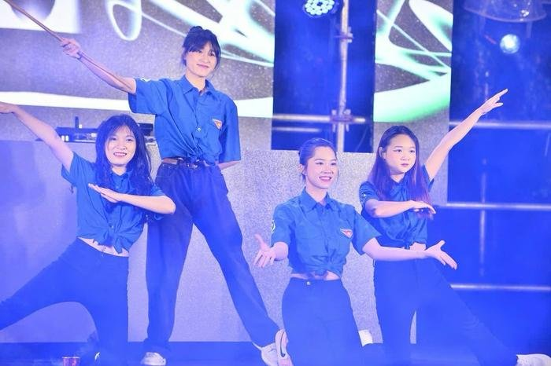
THAM KHẢO: Một số hình ảnh về cách nuôi dưỡng, giữ gìn và mở rộng mối quan hệ tốt đẹp với thầy cô, bạn bè
Gửi lời chúc mừng đến thầy giáo ngày Nhà giáo Việt Nam 20/11
Tham gia văn nghệ cùng các bạn

Slide 20
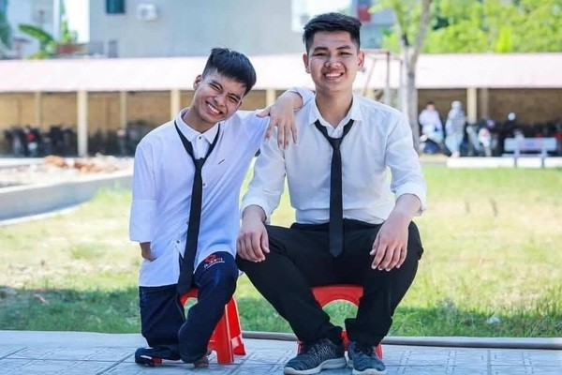
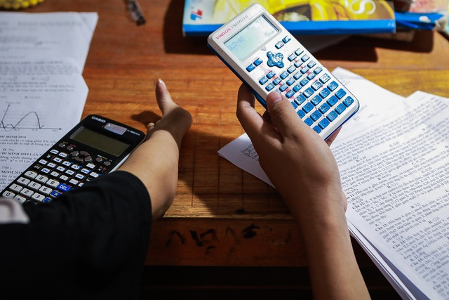
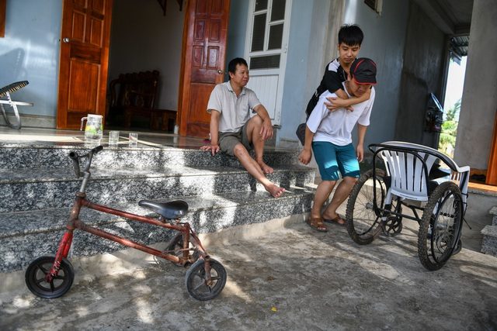
THAM KHẢO: Một số hình ảnh về cách nuôi dưỡng, giữ gìn và mở rộng mối quan hệ tốt đẹp với thầy cô, bạn bè
Đôi bạn 10 năm cõng nhau đến lớp, cùng thi đại học

Slide 21

KẾT LUẬN
Nuôi dưỡng, giữ gìn và mở rộng mối quan hệ tốt đẹp là những hành động để tăng cường mối quan hệ với thầy cô và bạn bè.

Slide 22
Hoạt động 2:
Nhận biết các biểu hiện của sự hợp tác với mọi người trong hoạt động

Slide 23


Nhiệm vụ 1: Chỉ ra những biểu hiện của sự hợp tác với mọi người trong hoạt động
HOẠT ĐỘNG NHÓM
Cả lớp chia thành 4 nhóm, mỗi nhóm hãy thảo luận với nhau và chỉ ra những biểu hiện của sự hợp tác với mọi người trong hoạt động.

Slide 24


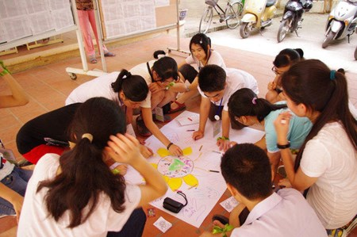
Gợi ý: Một số biểu hiện của sự hợp tác với mọi người trong hoạt động có thể kể đến như:
Sẵn sàng nhận nhiệm vụ.
Chủ động trao đổi để thực hiện nhiệm vụ được giao.
Lắng nghe và điều chỉnh thái độ, hành vi trong hoạt động cho phù hợp.
Thẳng thắn góp ý với mọi người để kịp thời điều chỉnh trong hoạt động.

Slide 25
Gợi ý: Một số biểu hiện của sự hợp tác với mọi người trong hoạt động có thể kể đến như:
Tích cực hỗ trợ người khác hoàn thành nhiệm vụ.
Chia sẻ về tính cách, sở thích, ưu/nhược điểm của mình với thầy cô giáo.
Chủ động xin ý kiến của thầy cô khi gặp những điều chưa hiểu hay những vấn đề nảy sinh trong việc thực hiện nhiệm vụ.

Slide 26

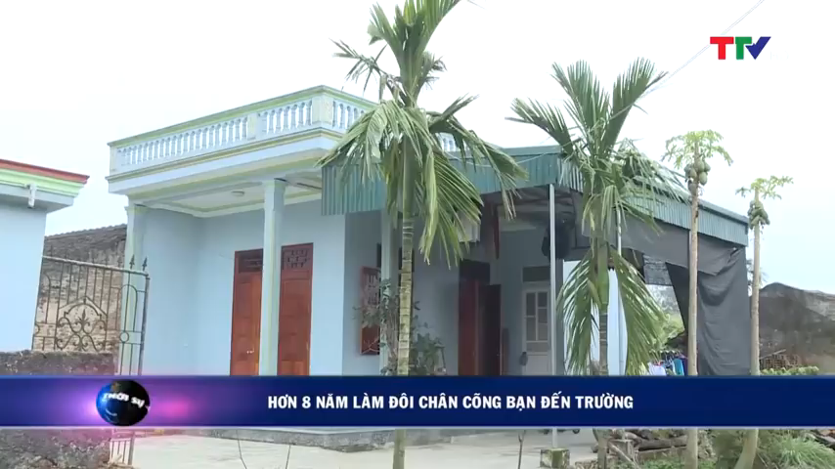

THAM KHẢO
Các em quan sát video trên về biểu hiện của sự hợp tác với mọi người trong hoạt động “Giúp đỡ bạn đến trường”

Slide 27



KẾT LUẬN
Khi tham gia các hoạt động chung, có thể gặp gỡ, tương tác và chia sẻ trải nghiệm với những người có cùng sở thích.

Slide 28


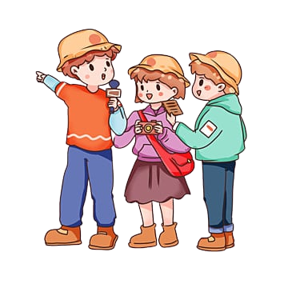
Nhiệm vụ 2: Chia sẻ cách em hợp tác với mọi người để thực hiện hoạt động có hiệu quả
Hoạt động nhóm
Cả lớp chia thành 4 nhóm, mỗi nhóm thảo luận và chia sẻ với nhau cách các em hợp tác với mọi người để thực hiện hoạt động có hiệu quả.

Slide 29

Gợi ý: Một số cách hợp tác với mọi người để thực hiện hoạt động có hiệu quả có thể kể đến như:
Khi có vấn đề phát sinh trong quá trình thực hiện các nhiệm vụ cần kiềm chế cảm xúc, bình tĩnh nói rõ quan điểm cá nhân, cùng đặt câu hỏi và đưa ra phương án giải quyết.

Slide 30




Gợi ý: Một số cách hợp tác với mọi người để thực hiện hoạt động có hiệu quả có thể kể đến như:
Tham gia đóng góp ý tưởng hoạt động.
Biết lắng nghe người khác.
Tôn trọng các quyết định chung của nhóm.
Hoàn thành tốt các nhiệm vụ được nhóm phân công.

Slide 31




Gợi ý: Một số cách hợp tác với mọi người để thực hiện hoạt động có hiệu quả có thể kể đến như:
Quan tâm hỗ trợ thành viên khác khi cần thiết.
Có trách nhiệm với sản phẩm, kết quả của hoạt động chung.
Nhường nhịn, giúp đỡ nhau cùng tiến bộ.
Tôn trọng sự khác biệt

Slide 32



KẾT LUẬN
Việc tham gia hoạt động chung có thể tạo ra những trải nghiệm đáng nhớ và thêm hiểu biết lẫn nhau. Điều này giúp giảm bớt căng thẳng và tạo ra một môi trường tích cực, thân thiện.

Slide 33
Hoạt động 3:
Nhận diện mâu thuẫn trong mối quan hệ bạn bè

Slide 34

Nhiệm vụ 1: Kể lại tình huống em có mâu thuẫn với bạn và cách giải quyết của em
THẢO LUẬN THEO CẶP
Các em hãy kể lại với bạn tình huống mà em có mâu thuẫn và cách giải quyết theo gợi ý thực hiện cho sẵn dưới đây

Slide 35

Hoàn cảnh xảy ra mâu thuẫn, nguyên nhân, biểu hiện của mâu thuẫn
GỢI Ý
THỰC HIỆN
Phản ứng của bạn và bản thân em khi xảy ra mâu thuẫn
Lời nói, hành động của em để giải quyết tình huống này
Cảm xúc, suy nghĩ của em trước và sau khi giải quyết mâu thuẫn

Slide 36

THAM KHẢO: Mời các em xem thêm video về kĩ năng giải quyết xung đột, mâu thuẫn

Slide 37

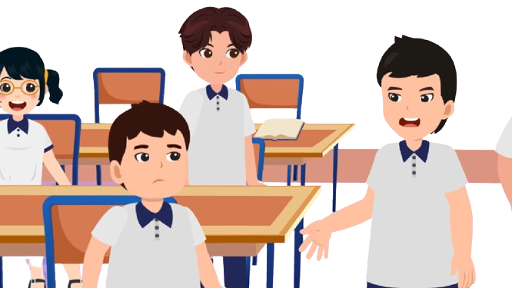
KẾT LUẬN
Các em học sinh ở lứa tuổi học đường là lứa tuổi mới lớn, tâm sinh lí đang phát triển.
Vì vậy, mối quan hệ bạn bè, cách cư xử giữa mọi người xung quanh là khá nhạy cảm.
Đôi khi chỉ cần những hành động không vừa lòng nhau một chút có thể dẫn đến mâu thuẫn, xô xát không đáng có và để lại những hậu quả nghiêm trọng.

Slide 38


Nhiệm vụ 2: Trao đổi về những nguyên nhân dẫn đến mâu thuẫn trong quan hệ với các bạn
Các cặp trao đổi với nhau về những nguyên nhân dẫn đến mâu thuẫn trong quan hệ với các bạn
THẢO LUẬN THEO CẶP

Slide 39
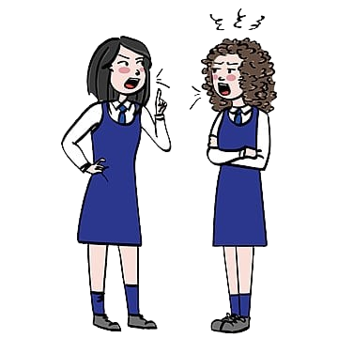
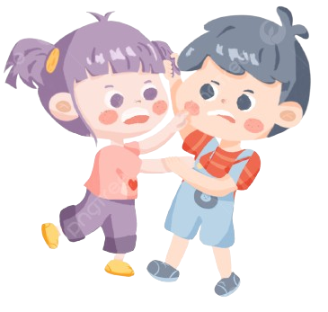

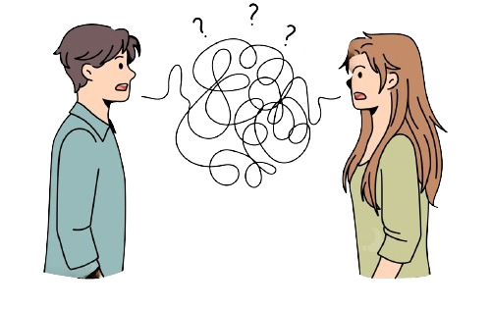
Gợi ý: Một số nguyên nhân dẫn đến mâu thuẫn trong quan hệ với các bạn có thể kể đến như:
Bất đồng ý kiến
Trêu đùa quá mức
Không giữ lời hứa
Hiểu lầm

Slide 40
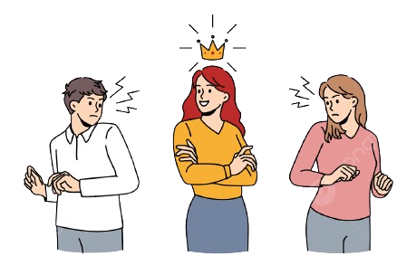


Gợi ý: Một số nguyên nhân dẫn đến mâu thuẫn trong quan hệ với các bạn có thể kể đến như:
Ghen tị
Khác biệt về suy nghĩ, tính cách, quan điểm
Không tôn trọng giới tính của bạn

Slide 41


THAM KHẢO
Các em có thể quan sát và tham khảo thêm video trên về xử lí mâu thuẫn trong làm việc nhóm

Slide 42
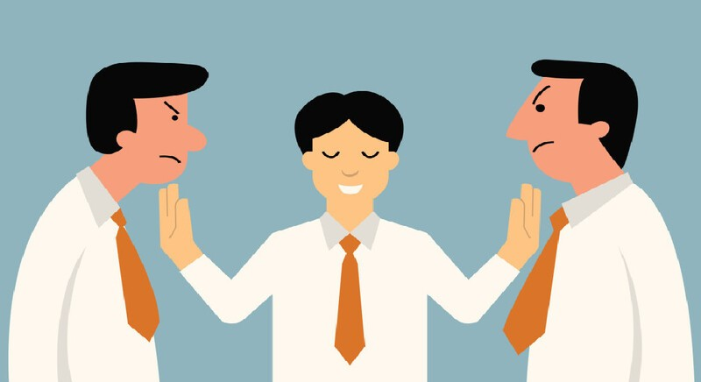
KẾT LUẬN
Thay vì cứ cố để mâu thuẫn xảy ra rồi mới nghĩ cách để giải quyết thì ngay từ ban đầu hãy biết cách kiềm chế bản thân để không xảy ra mâu thuẫn sẽ tốt hơn rất nhiều.

Slide 43
Hoạt động 4:
Hợp tác với mọi người trong hoạt động

Slide 44

Nhiệm vụ 1: Thực hành hợp tác với mọi người để thực hiện hoạt động trong các tình huống
HOẠT ĐỘNG NHÓM: Cả lớp chia thành 6 nhóm, mỗi nhóm hãy thảo luận với nhau và thực hiện các nhiệm vụ sau:
Nhóm 1, 2: Thực hành thể hiện hợp tác với mọi người để thực hiện hoạt động trong Tình huống 1
Nhóm 3, 4: Thực hành thể hiện hợp tác với mọi người để thực hiện hoạt động trong Tình huống 2
Nhóm 5, 6: Thực hành thể hiện hợp tác với mọi người để thực hiện hoạt động trong Tình huống 3

Slide 45

TÌNH HUỐNG ĐƯA RA
Nhóm Duy được phân công thực hiện một dự án học tập môn Lịch sử. Duy là nhóm trưởng nhận nhiệm vụ tìm hiểu về các địa danh lịch sử ở địa phương, Bình sẽ thu thập thông tin về truyền thống của quê hương, Ngọc có nhiệm vụ tổng hợp và viết báo cáo. Sắp đến ngày nộp bài nhưng Bình và Ngọc vẫn chưa hoàn thành nhiệm vụ của mình.
TÌNH HUỐNG 1

Slide 46

TÌNH HUỐNG ĐƯA RA
Đoàn Thanh niên nhà trường tổ chức buổi sinh hoạt với chủ đề “Vẻ đẹp Việt Nam” dưới hình thức biểu diễn nghệ thuật, theo đó mỗi lớp phải có một tiết mục. Phương có khả năng hát rất tốt và muốn tham gia nhưng để có thể đạt được giải cao thì Phương cần một số bạn phụ họa cho tiết mục.
TÌNH HUỐNG 2

Slide 47
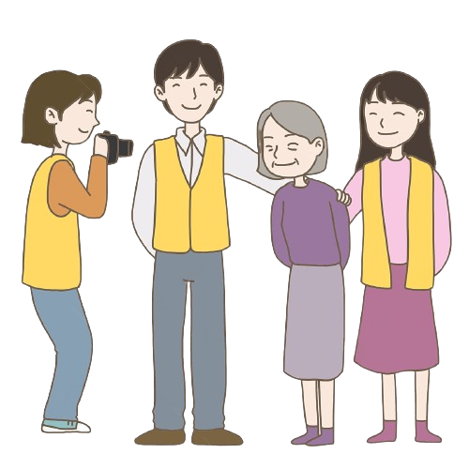
TÌNH HUỐNG ĐƯA RA
Nhi tham gia tổ chức một chương trình thiện nguyện ở địa phương. Ban tổ chức họp để phân công nhiệm vụ cho từng thành viên. Nhi được phân công vào nhóm có nhiệm vụ truyền thông về chương trình để thu hút người dân địa phương tham gia. Tuy nhiên, nhiều bạn trong nhóm trước đây chưa tham gia các hoạt động cộng đồng nên còn bất ngờ.
TÌNH HUỐNG 3

Slide 48
GỢI Ý CÁCH XỬ LÍ TÌNH HUỐNG
Tình huống 1: Bình và Ngọc sắp xếp thời gian để hoàn thành đúng nhiệm vụ, khó khăn báo cáo nhóm trưởng để cùng thực hiện hoặc nhận được sự hỗ trợ.
Tình huống 2: Phương giải thích với các bạn về ý nghĩa của việc tham gia buổi sinh hoạt “Vẻ đẹp Việt Nam” và mời mọi người tham gia múa phụ họa cho tiết mục của mình.
Tình huống 3: Nhi hướng dẫn các bạn những công việc cần làm như tìm kiếm tài liệu, hình ảnh trên các trang mạng, nguồn tin nào và phân công nhiệm vụ phù hợp với năng lực của các bạn.

Slide 49
KẾT LUẬN
Thực hành hợp tác với mọi người để thực hiện các hoạt động trong các tình huống khác nhau là kỹ năng quan trọng để đạt được hiệu quả cao và xây dựng mối quan hệ tốt trong công việc cũng như cuộc sống.

Slide 50

Nhiệm vụ 2: Chia sẻ kinh nghiệm hợp tác hiệu quả với mọi người
Các em hãy báo cáo kết quả thực hiện hợp tác với mọi người để thực hiện hoạt động trong các tình huống giao tiếp hằng ngày dựa theo gợi ý cho sẵn dưới đây

Slide 51



GỢI Ý THỰC HIỆN
Thuận lợi, khó khăn.
Kế hoạch thực hiện hợp tác với mọi người để thực hiện hoạt động trong các tình huống giao tiếp hằng ngày trong thời gian tới.

Slide 52

Kĩ năng hợp tác không chỉ đơn giản là làm việc cùng nhau, mà còn là học cách hiểu và tôn trọng lẫn nhau.
KẾT LUẬN
Rèn luyện kĩ năng mềm này chính là chìa khóa giúp đạt được hiệu quả tốt nhất trong mọi mối quan hệ trong công việc, bạn bè, gia đình và cuộc sống.

Slide 53
Hoạt động 5:
Giải quyết mâu thuẫn trong mối quan hệ với các bạn

Slide 54

Nhiệm vụ 1: Trao đổi về cách giải quyết mâu thuẫn trong mối quan hệ với các bạn
Thảo luận theo cặp
Các cặp hãy trao đổi với nhau về cách giải quyết mâu thuẫn trong mối quan hệ với các bạn.

Slide 55

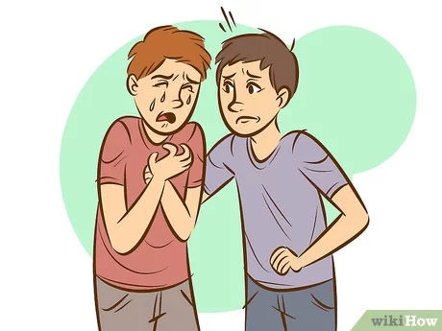
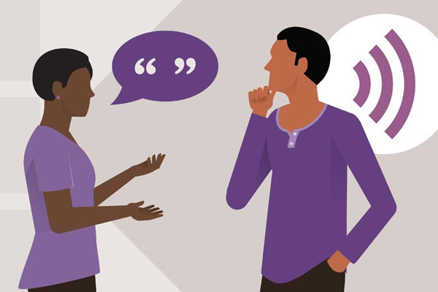
Gợi ý: Một số giải quyết mâu thuẫn trong mối quan hệ với các bạn có thể kể đến như:
Kiểm soát cảm xúc của bản thân
Tìm hiểu nguyên nhân dẫn đến mâu thuẫn
Lắng nghe, tôn trọng ý kiến của bạn

Slide 56


Gợi ý: Một số giải quyết mâu thuẫn trong mối quan hệ với các bạn có thể kể đến như:
Bày tỏ ý kiến của mình
Bao dung, tha thứ
Tạo niềm tin cho bạn bằng các việc làm cụ thể

Slide 57

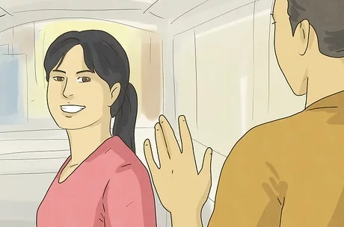
Gợi ý: Một số giải quyết mâu thuẫn trong mối quan hệ với các bạn có thể kể đến như:
Luôn sẵn sàng nói lời xin lỗi
Cẩn thận chọn thời gian thích hợp để nói chuyện

Slide 58


KẾT LUẬN
Khi mâu thuẫn xảy ra, chúng ta cần kiểm soát cảm xúc của bản thân, tìm hiểu nguyên nhân dẫ đến mâu thuẫn, lắng nghe, tôn trọng ý kiến của bạn và tìm cách giải quyết.
Hãy lựa chọn cách giải quyết phù hợp với tình huống xảy ra mâu thuẫn và phù hợp với bản thân mình.

Slide 59
Nhiệm vụ 2: Thực hành giải quyết mâu thuẫn trong mối quan hệ với các bạn ở tình huống
HOẠT ĐỘNG NHÓM: Cả lớp chia thành 4 nhóm, mỗi nhóm hãy thảo luận với nhau và thực hiện các nhiệm vụ sau:
Nhóm 1,2:
Thực hành giải quyết mâu thuẫn trong mối quan hệ với các bạn trong Tình huống 1
Nhóm 3,4:
Thực hành giải quyết mâu thuẫn trong mối quan hệ với các bạn trong Tình huống 2

Slide 60
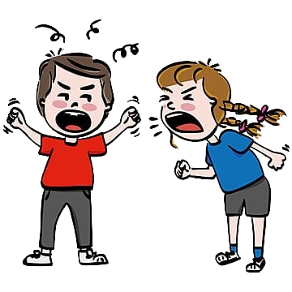
TÌNH HUỐNG ĐƯA RA
An dành rất nhiều thời gian cho các trang mạng xã hội và được nhiều người biết tới với những bài đăng rất nhiều lượt thích, chia sẻ, bình luận. Dũng nhận thấy việc này ảnh hưởng đến học tập của bạn nên đã góp ý nhưng An không nghe và cho rằng Dũng chỉ đang ghen tị với mình. Vì vậy mà mâu thuẫn giữa hai người bạn thân ngày càng gay gắt.
TÌNH HUỐNG 1

Slide 61
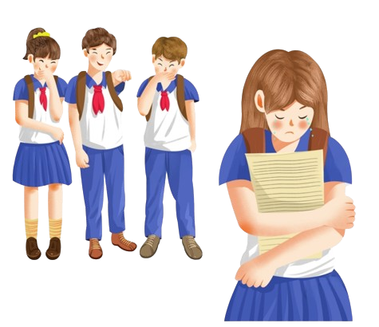
TÌNH HUỐNG ĐƯA RA
Nhóm bạn của My rất thân nhau. Tuy nhiên, My thường hay bị các bạn trêu đùa quá đà. Nhiều lúc My cảm thấy không được tôn trọng, bị xúc phạm khi các bạn không quan tâm đến cảm xúc, suy nghĩ của mình.
TÌNH HUỐNG 2

Slide 62

GỢI Ý CÁCH XỬ LÍ TÌNH HUỐNG
01
02
Tình huống 1: An và Dũng cần bình tĩnh, nói chuyện nhẹ nhàng với nhau. Hai bạn cần nói suy nghĩ của mình để đối phương thấu hiểu.
Tình huống 2: My cần nói chuyện với các bạn, bày tỏ cảm xúc của bản thân để các bạn biết và rút kinh nghiệm.

Slide 63
BÀI HỌC KẾT THÚC, CẢM ƠN CÁC EM ĐÃ LẮNG NGHE!

